Slide 1

KẾ HOẠCH BÀI DẠY
MÔN: MĨ THUẬT
LỚP: 4
Trường: Tiểu học Bắc Hưng
Tổ: 5
Họ và tên giáo viên: Lương Thị Anh

Slide 2


Slide 3

*Yêu cầu cần đạt
- Học sinh biết tìm hiểu về các hoạt động bảo vệ môi trường qua ảnh chụp và sản phẩm mĩ thuật.
- Hiểu được cách thể hiện ý tưởng về chủ đề bằng hình ảnh và sự cần thiết của việc bảo vệ môi trường đối với sự sống.

Slide 4
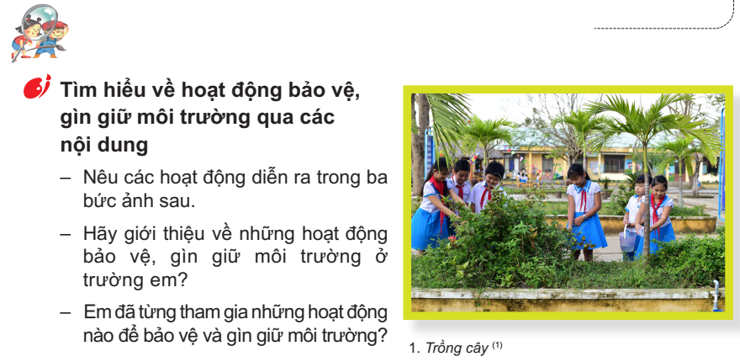
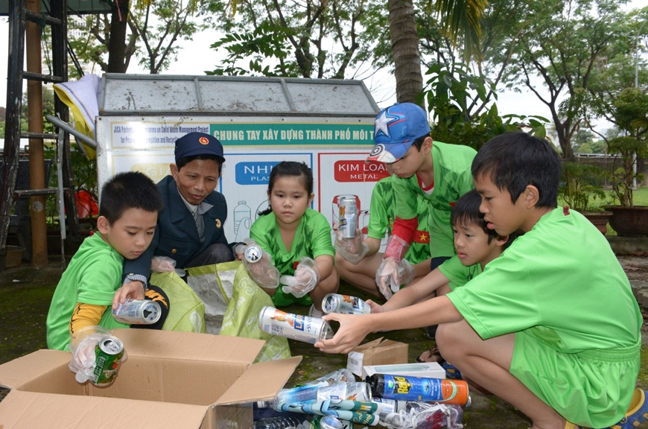
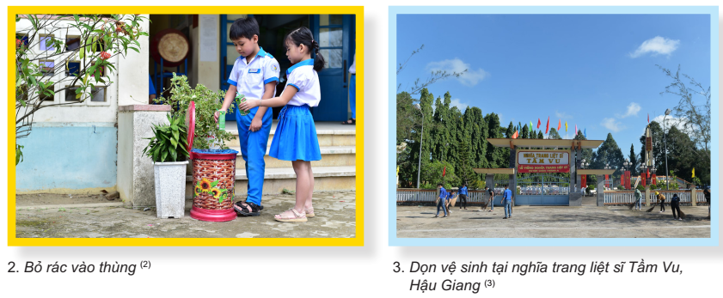
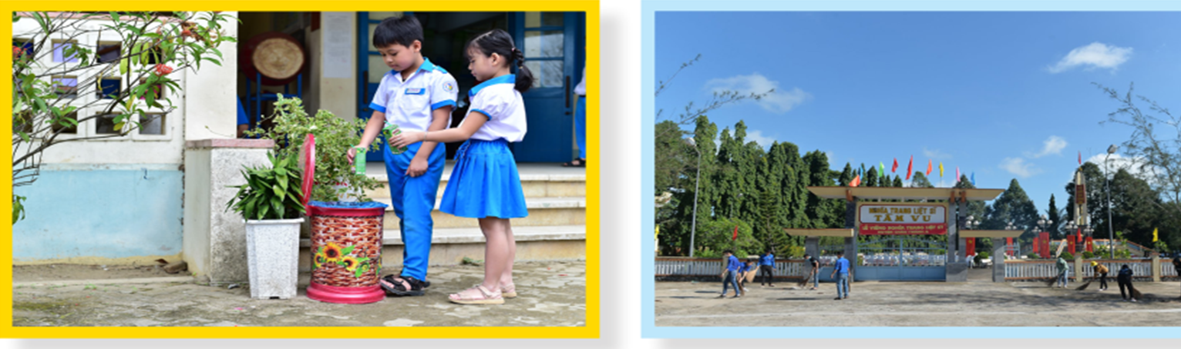
1. Chăm sóc cây xanh
2. Phân loại rác
3.Bỏ rác vào thùng
4. Dọn vệ sinh tại nghĩa trang liệt sĩ

Slide 5
Hãy giới thiệu về những hoạt động bảo vệ, gìn giữ môi trường ở trường em.

Slide 6

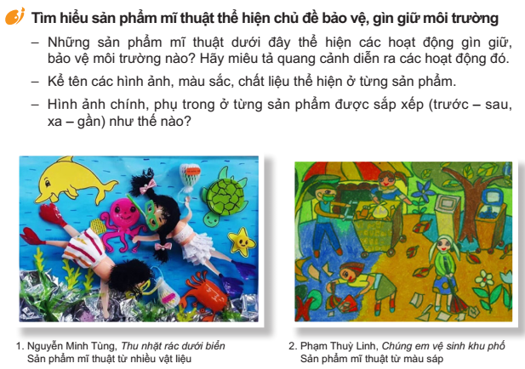
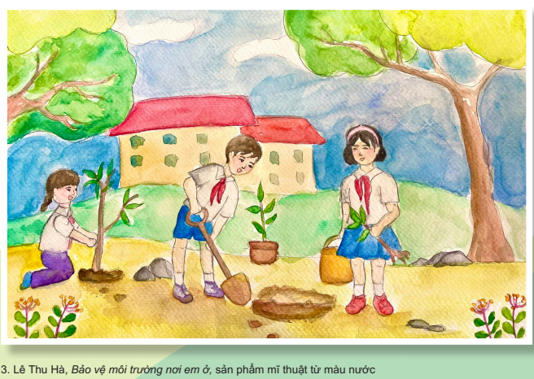

Slide 7
Các bạn hãy thảo luận nhóm đôi và trả lời các câu hỏi sau:
1/ Những sản phẩm mĩ thuật trên thể hiện các hoạt động gìn giữ, bảo vệ môi trường nào?
Hãy miêu tả quang cảnh diễn ra hoạt động đó.
2/ Kể tên các hình ảnh, màu sắc, chất liệu thể hiện ở từng sản phẩm.
3/ Hình ảnh chính, phụ trong từng sản phẩm được sắp xếp (trước - sau, xa - gần) như thế nào?

Slide 8
1/ Những sản phẩm mĩ thuật dưới đây thể hiện các hoạt động gìn giữ, bảo vệ môi trường nào? Hãy miêu tả quang cảnh diễn ra hoạt động đó.
2/ Kể tên các hình ảnh, màu sắc, chất liệu thể hiện ở từng sản phẩm.
3/ Hình ảnh chính, phụ trong từng sản phẩm được sắp xếp ( trước-sau, xa- gần) như thế nào?
2. Phạm Thùy Linh, Chúng em vệ sinh khu phố
Sản phẩm mĩ thuật từ màu sáp
1.Nguyễn Minh Tùng, Thu nhặt rác dưới biển
Sản phẩm mĩ thuật từ nhiều vật liệu
3. Lê Thu Hà, Bảo vệ môi trường nơi em ở
Sản phẩm mĩ thuật từ màu nước

Slide 9
3. Lê Thu Hà, Bảo vệ môi trường nơi em ở, sản phẩm mĩ thuật từ màu nước

Slide 10
1/ Những sản phẩm mĩ thuật dưới đây thể hiện các hoạt động gìn giữ, bảo vệ môi trường nào? Hãy miêu tả quang cảnh diễn ra hoạt động đó.
2/ Kể tên các hình ảnh, màu sắc, chất liệu thể hiện ở từng sản phẩm.
3/ Hình ảnh chính, phụ trong từng sản phẩm được sắp
xếp ( trước-sau, xa- gần) như thế nào?
2. Phạm Thùy Linh, Chúng em vệ sinh khu phố
Sản phẩm mĩ thuật từ màu sáp
1.Nguyễn Minh Tùng, Thu nhặt rác dưới biển
Sản phẩm mĩ thuật từ nhiều vật liệu
3. Lê Thu Hà, Bảo vệ môi trường nơi em ở
Sản phẩm mĩ thuật từ màu nước

Slide 11
1/ Những sản phẩm mĩ thuật dưới đây thể hiện các hoạt động gìn giữ, bảo vệ môi trường nào? Hãy miêu tả quang cảnh diễn ra hoạt động đó.
2/ Kể tên các hình ảnh, màu sắc, chất liệu thể hiện ở từng sản phẩm.
3/ Hình ảnh chính, phụ trong từng sản phẩm được sắp
xếp ( trước-sau, xa- gần) như thế nào?
2. Phạm Thùy Linh, Chúng em vệ sinh khu phố
Sản phẩm mĩ thuật từ màu sáp
1. Nguyễn Minh Tùng, Thu nhặt rác dưới biển
Sản phẩm mĩ thuật từ nhiều vật liệu
3. Lê Thu Hà, Bảo vệ môi trường nơi em ở
Sản phẩm mĩ thuật từ màu nước

Slide 12
Nguyễn Minh Tùng, Thu nhặt rác dưới biển- sản phẩm mĩ thuật từ nhiều vật liệu

Slide 13
1/ Những sản phẩm mĩ thuật dưới đây thể hiện các hoạt động gìn giữ, bảo vệ môi trường nào? Hãy miêu tả quang cảnh diễn ra hoạt động đó.
2/ Kể tên các hình ảnh, màu sắc, chất liệu thể hiện ở từng sản phẩm.
3/ Hình ảnh chính, phụ trong từng sản phẩm được sắp
xếp ( trước-sau, xa- gần) như thế nào?
2. Phạm Thùy Linh, Chúng em vệ sinh khu phố
Sản phẩm mĩ thuật từ màu sáp
1. Nguyễn Minh Tùng, Thu nhặt rác dưới biển
Sản phẩm mĩ thuật từ nhiều vật liệu
3. Lê Thu Hà, Bảo vệ môi trường nơi em ở
Sản phẩm mĩ thuật từ màu nước

Slide 14
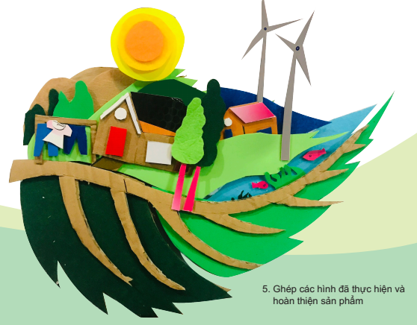


Slide 15
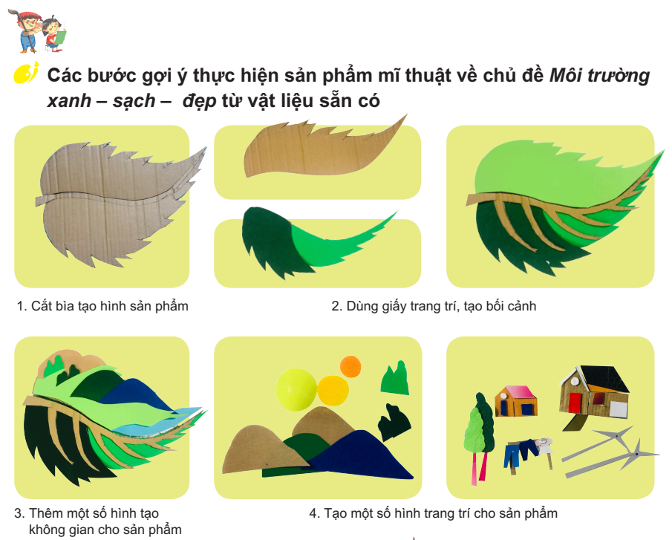

* Các bước tạo sản phẩm từ vật liệu có sẵn
1. Cắt bìa tạo hình sản phẩm
2. Dùng giấy trang trí, tạo bối cảnh
3. Thêm một số hình tạo không gian cho sản phẩm
4. Tạo một số hình trang trí sản phẩm
5. Ghép hình đã thực hiện và hoàn thiện sản phẩm

Slide 16
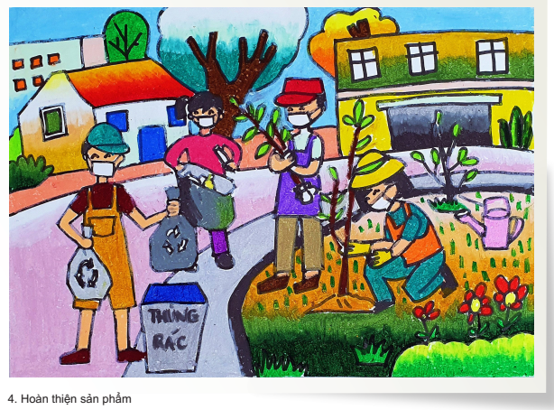

Slide 17
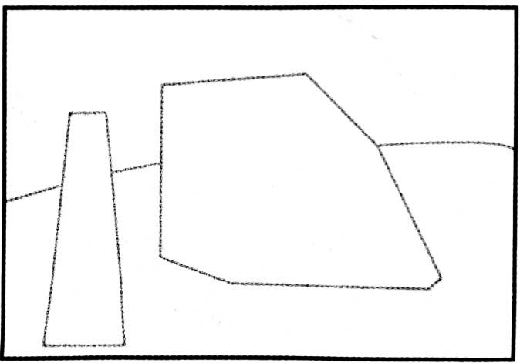
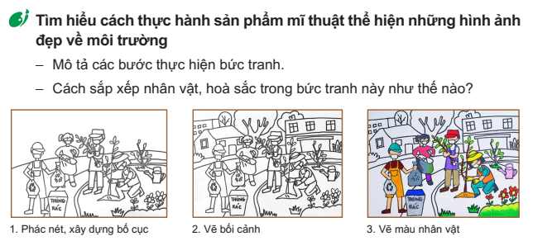
*Các bước vẽ tranh
1. Phác nét xây dựng bố cục
2. Vẽ hình
3. Vẽ màu vào hình
4. Hoàn thiện sản phẩm

Slide 18

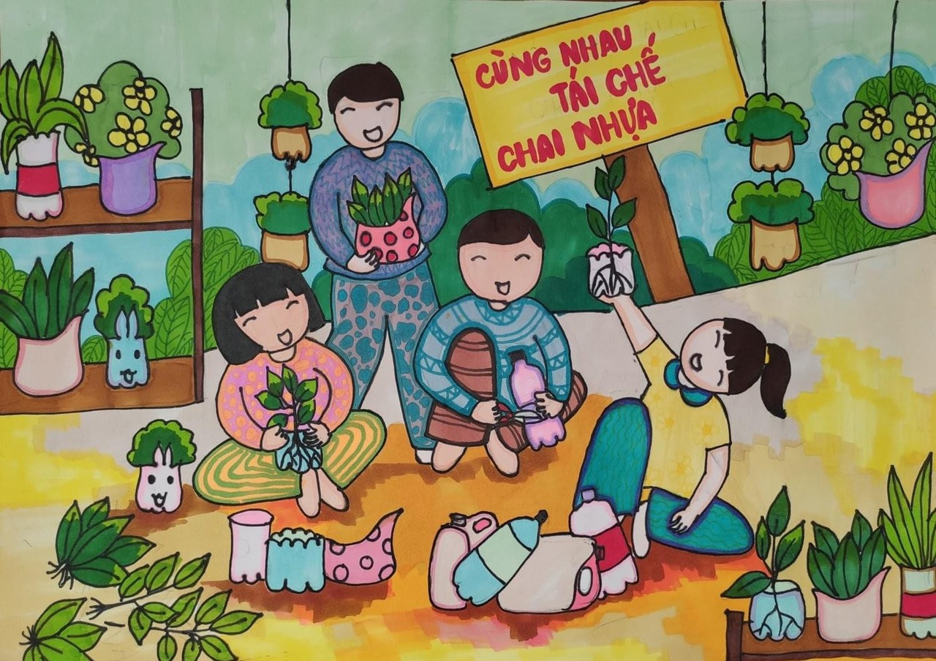
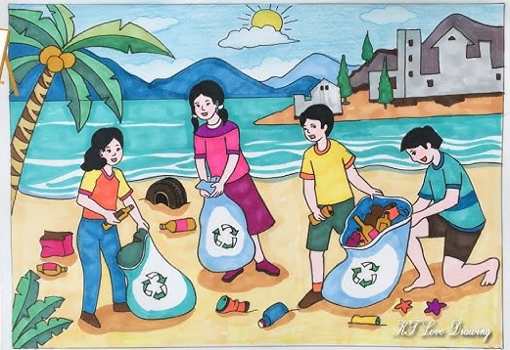
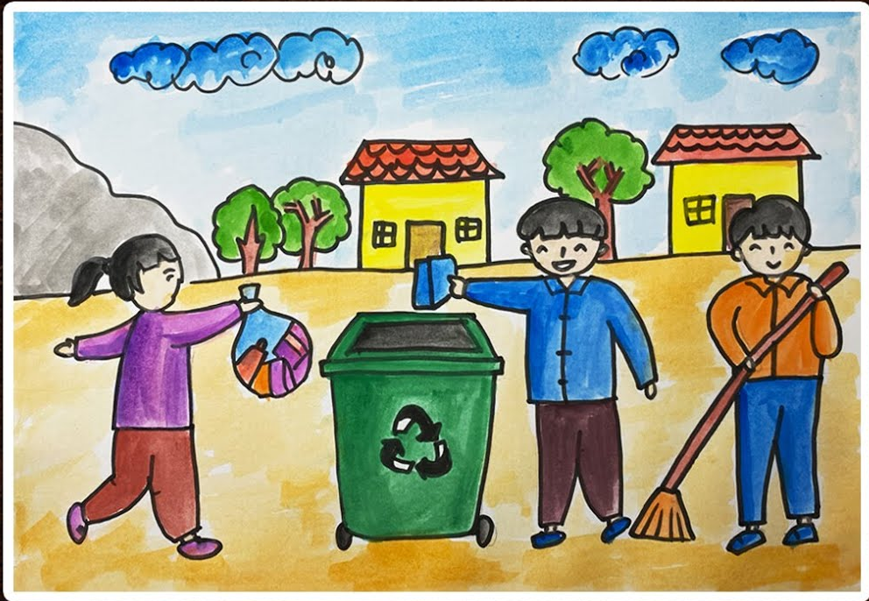

Slide 19
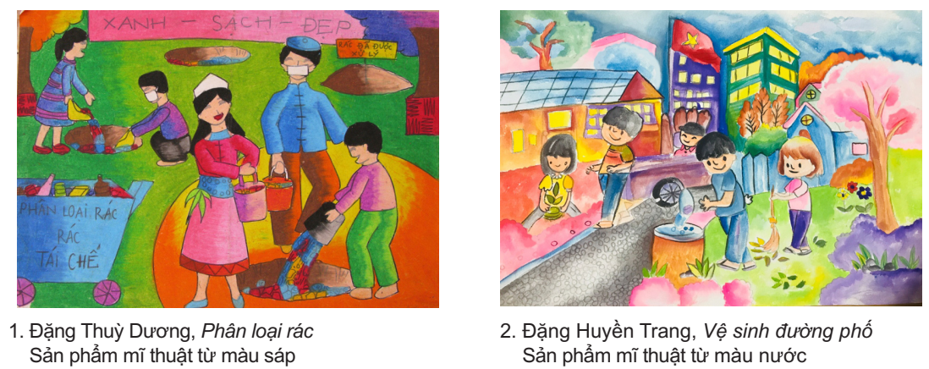
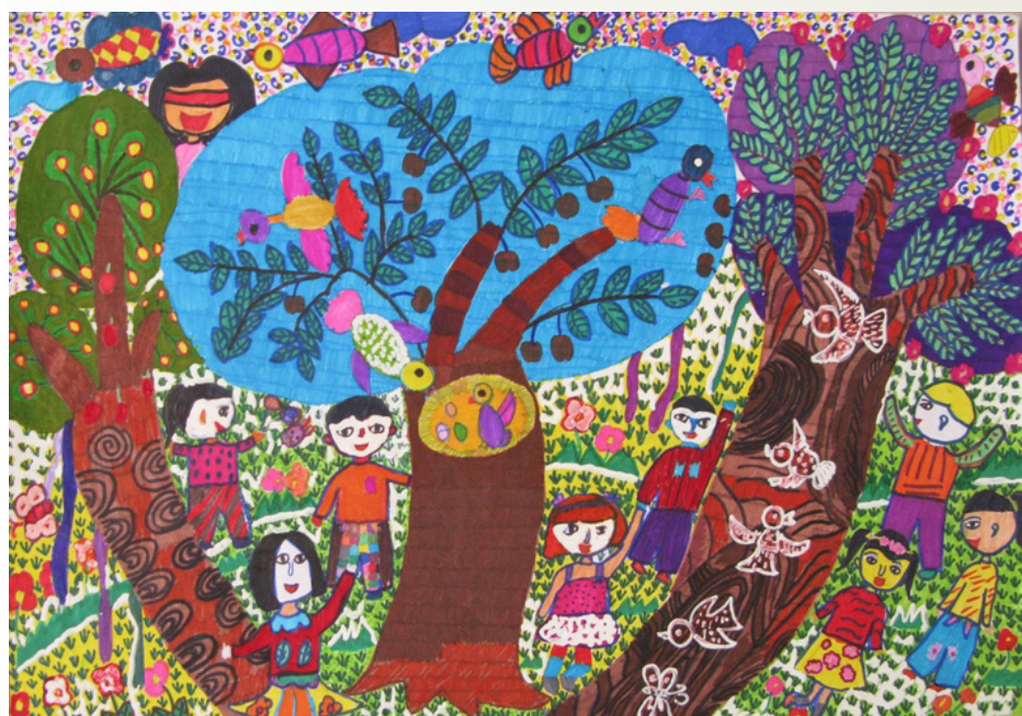
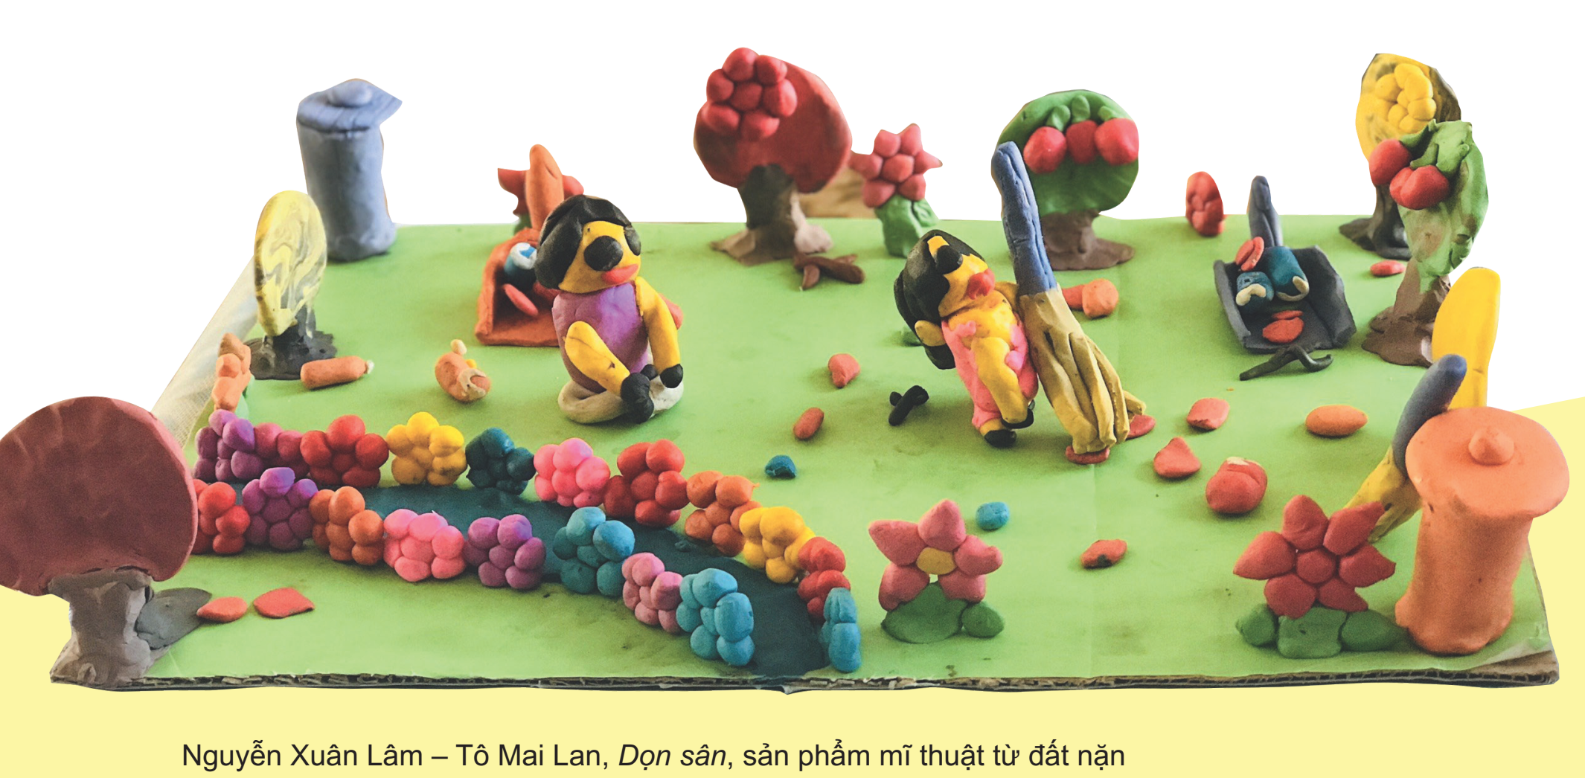
3. Môi trường trong lành- sản phẩm từ màu dạ
4. Dọn sân- sản phẩm từ đất nặn

